Slide 1
Спирты и здоровье человека
Выполнила: ученица 10б класса Касимова Кристина

Slide 2
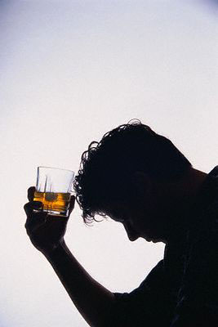
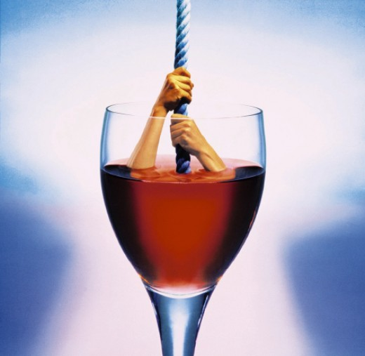
Алкоголь-это проблема, которая выходит на национальный уровень. Молодые люди в наши дни неразлучны с тем же пивом. И если взрослый человек еще как-то может мобилизоваться после прима алкоголя, потому что он уже имеет сформированную нервную систему, он определившаяся личность, то человеку лет 15-20 это не под силу. Любая порция алкоголя - это удар по интеллекту, по здоровью, по будущему. Проблема нашего общества в том, что мы неграмотны в основной своей массе. Мы не знаем, в чем вред алкоголя, как он действует.

Slide 3
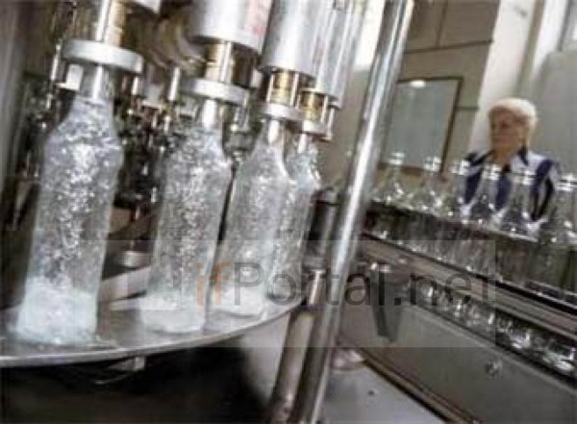
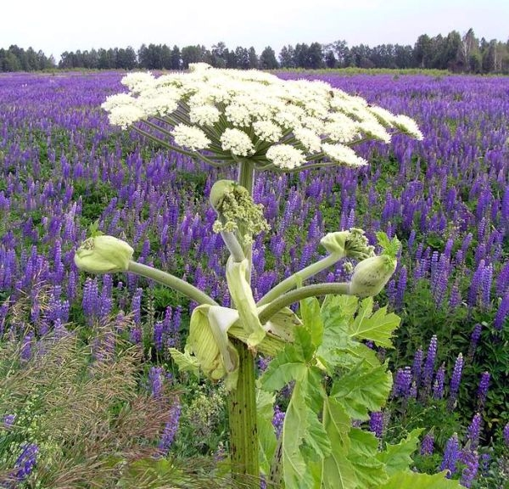
Спирты
Нахождение в природе
Метиловый спирт в небольшом количестве содержится в некоторых растениях, например: борщевике;
Этиловый спирт — естественный продукт спиртового брожения органических продуктов, содержащих углеводы, часто образующийся в прокисших ягодах и фруктах без всякого участия человека. Кроме того, этанол является естественным метаболитом и содержится в тканях и крови животных и человека.
В эфирных маслах зеленых частей многих растений содержится «спирт листьев», придающий им характерный запах.
Фенилэтиловый спирт — душистый компонент розового эфирного масла.
Очень широко представлены в растительном мире терпеновые спирты, многие из которых являются душистыми веществами

Slide 4
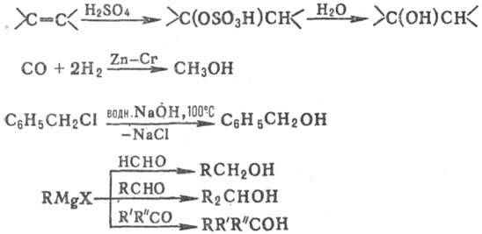
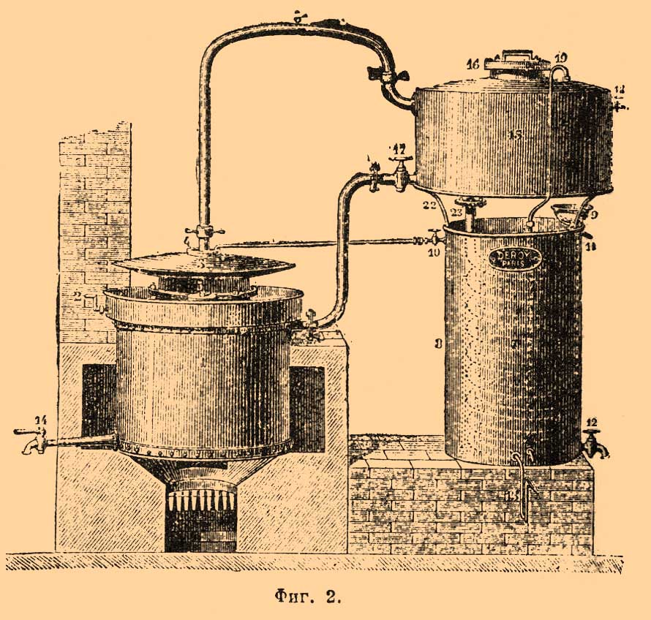
Получение
Реакция начинается с атаки ионом водорода того углеродного атома, который связан с большим числом водородных атомов и является поэтому более электроотрицательным, чем соседний углерод. После этого к соседнему углероду присоединяется вода с выбросом Н+. Этим методом в промышленном масштабе готовят этиловый, втор-пропиловый и трет-бутиловый спирты.
Для получения этилового спирта издавна пользуются различными сахаристыми веществами, например, виноградным сахаром, или глюкозой, которая путем "брожения", вызываемого действием ферментов (энзимов), вырабатываемых дрожжевыми грибками, превращается в этиловый спирт.

Slide 5
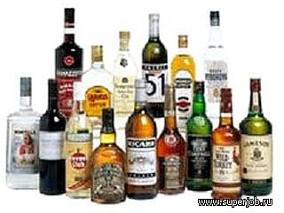
Производство
В пищевой промышленности широкое применение спиртов общеизвестно: основой всех алкогольных напитков является этанол, который получается при сбраживании пищевого сырья — винограда, картофеля, пшеницы и прочих крахмало- или сахаросодержащих продуктов. Кроме того, этиловый спирт используется в качестве компонента (растворителя) некоторых пищевых и ароматических эссенций (ароматизаторов), широко используемых в кулинарии, при выпечке кондитерских изделий, производстве шоколада, конфет, напитков, мороженного, варений, желе, джемов, конфитюров и пр.

Slide 6
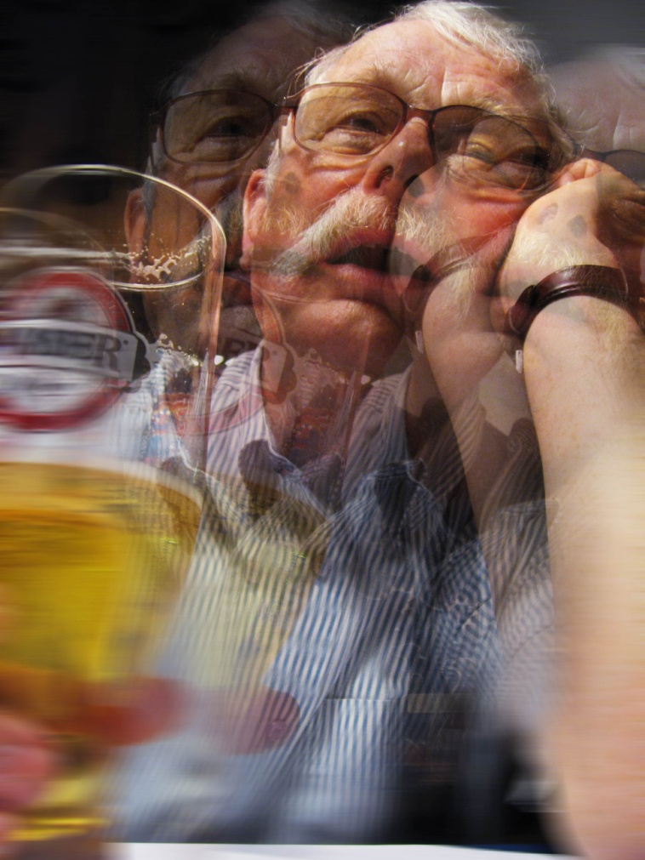
Вред спиртов
Спирты могут оказывать негативное воздействие на организм. Особенно ядовит метиловый спирт 5-10 мл спирта вызывают слепоту и сильное отравление организма, а 30 мл могут привести к смертельному исходу.
Этиловый спирт - наркотик. При приеме внутрь он вследствие высокой растворимости быстро всасывается в кровь и возбуждающе действует на организм. Под влиянием спиртного у человека ослабевает внимание, затормаживается реакция, нарушается координация, появляется развязность, грубость в поведении. Но следствия употребления алкоголя могут быть и более глубокими. При частом потреблении появляется привыкание, пагубное пристрастие к нему и в конце концов тяжелое заболевание алкоголизм.

Slide 7
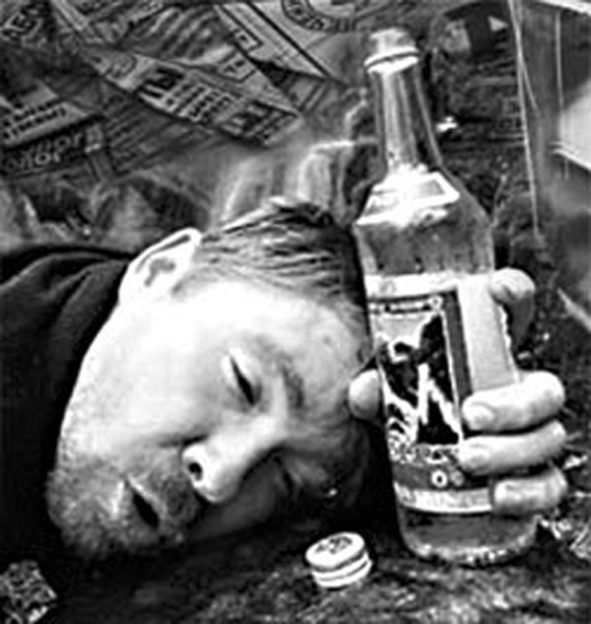
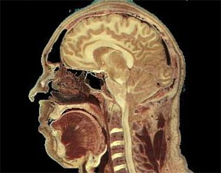
ВЛИЯНИЕ АЛКОГОЛЯ НА НЕРВНУЮ СИСТЕМУ И ПСИХИКУ
Геморрагический полиэнцефалит - это тяжелое заболевание иногда развивается постепенно, иногда сразу остро и характеризуется нарушением речи, расстройством походки, повышением температуры. Но затем начинаются провалы памяти, галлюцинации, больной впадает в бессознательное состояние. Вскоре появляются огромные пролежни на спине, ягодицах, и больной умирает.

Slide 8
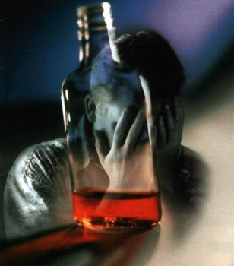
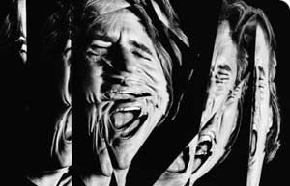
Одним из проявлений последней стадии алкоголизма является алкогольный делирий, или белая горячка. Больной становится опасным для себя и окружающих.

Slide 9
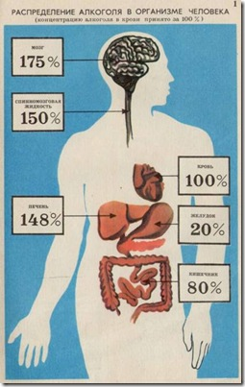
ВЛИЯНИЕ АЛКОГОЛЯ НА ОРГАНЫ КРОВООБРАЩЕНИЯ
После всасывания в кровь и прохождения через печень алкоголь и вредные продукты его обмена попадают в общий кровоток и вредно воздействуют на кровь, сосуды и сердце. Алкоголь разрушает эритроциты и лейкоциты, снижает иммунобиологические свойства крови.

Slide 10
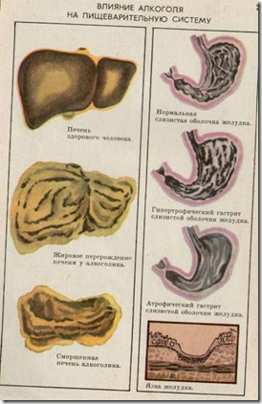
ВЛИЯНИЕ АЛКОГОЛЯ НА ПИЩЕВАРИТЕЛЬНУЮ СИСТЕМУ
Спиртные напитки воздействуют на слизистую оболочку пищеварительного тракта, нанося «первый удар». При этом сильно раздражаются слизистые клетки и чувствительные нервные окончания, которые рефлекторно вызывают обильное слюно- и соковыделение, жажду.
Раздражая слизистую оболочку желудка, он вместе со спиртом стимулирует чувство аппетита («аппетитный сок»). Спирт обезвоживает клетки, вызывая воспаление и уплотнение ткани, затрудняя всасывание питательных веществ, витаминов. В организме возникает белково-витаминная недостаточность. Кроме того, спирт осаждает из растворов наиболее легкоусваиваемые белки, уплотняет их, затрудняя переваривание. Нарушаются функции пищеварительного тракта, воспаляется слизистая оболочка, что приводит к гастритам, язвам.

Slide 11
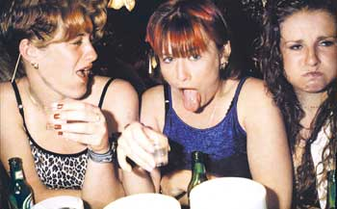
ВЛИЯНИЕ АЛКОГОЛЯ НА ПОТОМСТВО
В период формирования половой системы
В период формирования половой системы частый прием алкоголя задерживает развитие половой системы и мышечной силы. Повышение половой возбудимости подростков в период опьянения притупляет логическое мышление, самоанализ и сознательность поведения.
Это способствует случайным ранним половым связям, проявлению насилия и распущенности. Кроме того, хроническое употребление алкоголя в этом возрасте может привести к ранней импотенции.

Slide 12
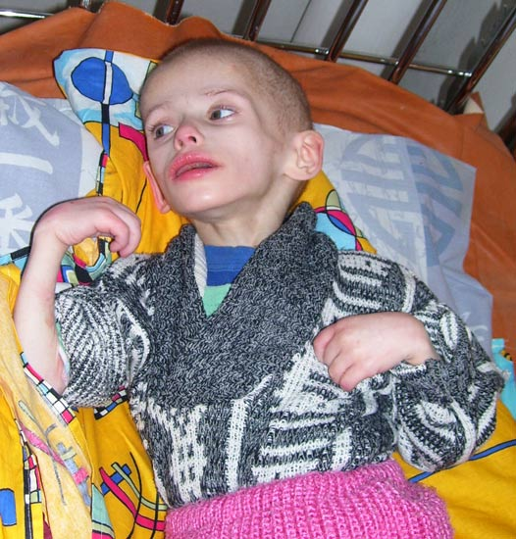
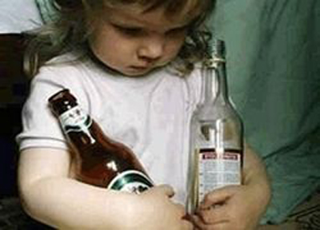
влияние отца и матери на плод
Если влияние отца на плод определяется изменением хромосом в момент зачатия, то на развитие зародыша после оплодотворения больше влияет организм матери.
По статистическим данным, осложненная беременность наблюдается у 28 % женщин, употребляющих алкоголь; недоношенные дети рождаются у 34, а мертвые — у 25 %. Смертность в раннем возрасте (до двух лет) составляет 56 % детей, родители которых алкоголики.
Действие алкоголя на ребенка не ограничивается внутриутробным периодом. Спиртное, выпитое кормящей матерью, переходит в молоко и, поступая в организм ребенка, наносит ему непоправимый вред. Выяснена зависимость между пьянством родителей и рождением идиотов.
Дети, родившиеся от пьяниц, даже если они не страдают психической патологией, растут слабыми, капризными, неуравновешенными, обидчивыми, подчас угрюмыми, злобными, жестокими.

Slide 13
Интересные факты:
Самыми большими любителями выпить признаны британцы. Согласно результатам опроса, около 84% британцев потребляют алкоголь и эта цифра ставит их впереди планеты всей в плане возлияний. Для сравнения - среднее количество пьющих людей по всему миру составляет примерно 71%.
Алкоголь потребляется в виде пива (44%), а оставшаяся часть распределяется между вином (34%) и крепкими алкогольными напитками (23%).
В то время как 266 миллионов взрослых пьют алкоголь в дозах до 20г (женщины) или 40г (мужчины) в день, более 58 миллионов взрослых (15%) потребляют алкоголь в дозах выше этого уровня, а 20 миллионов из них (6%), выпивают более 40г (женщины) или 60г в день (мужчины).
Почти все 15-16-летние учащиеся (>90%) имеют опыт потребления алкоголя в какой-то момент их жизни - в среднем первое их употребление относится к возрасту 12 с половиной лет, а впервые напиваются они в 14 лет. Более чем каждый восьмой (13%) из 15-16 летних людей был пьян более, чем 20 раз в их жизни, и больше чем каждый шестой (18%) «устраивал попойку» (более 5 доз алкоголя за один случай выпивки) три или более раз в прошлом месяце. Юноши продолжают пить больше и напиваться чаще, чем девушки.

